Slide 1
Żołnierze wyklęci

Slide 2
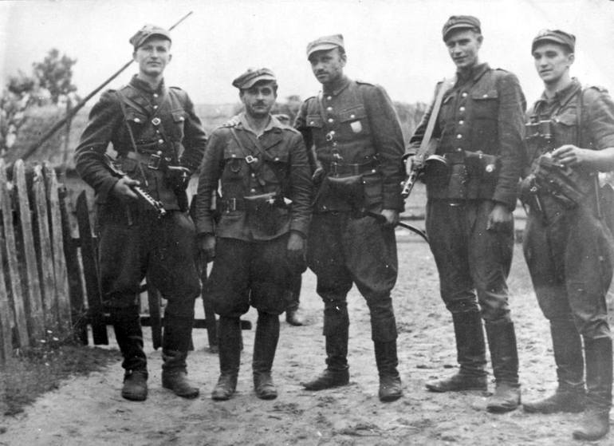
Kim byli żołnierze wyklęci ?
Żołnierze Wyklęci byli żołnierzami polskiego powojennego podziemia niepodległościowego i antykomunistycznego, którzy stawiali opór sowietyzacji Polski i podporządkowaniu jej ZSRR. Uczestników ruchu partyzanckiego określa się też jako „żołnierzy drugiej konspiracji” lub „Żołnierzy Niezłomnych”.

Slide 3
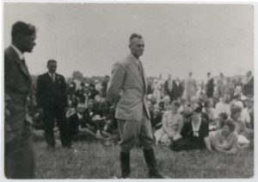
Wyklęci
Wyklęci – to ci którzy nie uznali końca II wojny i z bronią w ręku wystąpili przeciw drugiemu – obok nazizmu – zaborczemu totalitaryzmowi. Stanęli nie tylko przeciw potężnym siłom nowego agresora, lecz także wobec jego gigantycznej, bezwzględnej propagandy. Nie mogli zwyciężyć zbrojnie ani nawet ocalić swojego wizerunku – zaciążyło na nich na lata odium bandytów. Zagarnął ich śmietnik Peerelu.

Slide 4
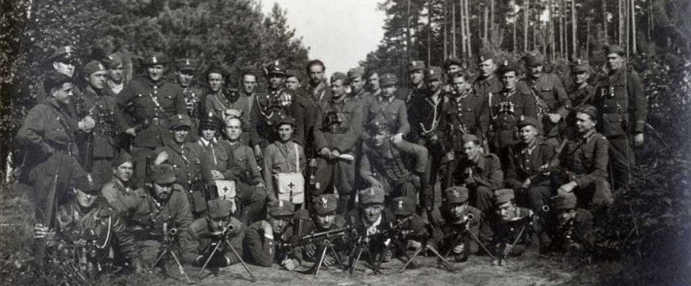
Dlaczego 1 marca ?
1 marca
obchodzone jest święto państwowe – Narodowy Dzień Pamięci Żołnierzy Wyklętych. Dzień ten poświęcono pamięci bohaterów antykomunistycznego i niepodległościowego podziemia, którzy przeciwstawili się sowieckiej agresji i reżimowi komunistycznemu.

Slide 5
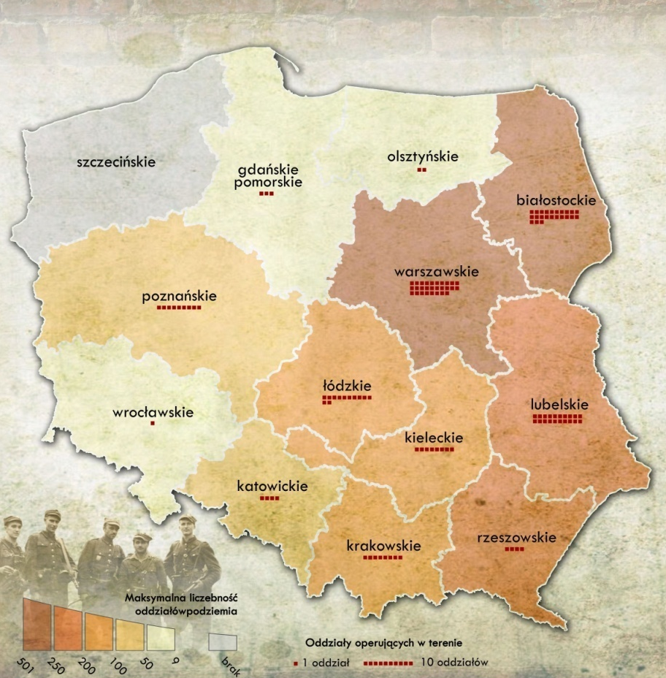
Gdzie walczyli?
W Polsce lubelskiej, czyli wyzwolonych spod okupacji niemieckiej terenach Podlasia, Lubelszczyzny, wschodniego Mazowsza i Podkarpacia. Na obszarze tym, rządzonym przez komunistów podporządkowanych Związkowi Radzieckiemu, znajdowały się liczne struktury AK, w tym oddziały partyzanckie zmobilizowane do Akcji „Burza

Slide 6


Jaki był ich znak?

Slide 7
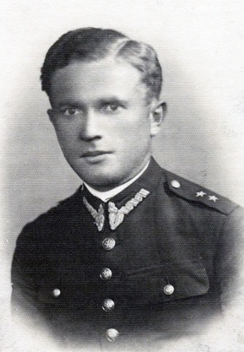
Jan Taborkowski
ps. „Bruzda” w AK i AKO, „Tabor” w WiN-ie (ur. 16października 1906 w Nowogródku,
zm. 23 sierpnia 1954
w Przytułach).
Major Wojska Polskiego, żołnierz AK, AKO i WiN, inspektor inspektoratów III łomżyńskiego i IV Suwalskiego AK, prezes rejonowy WiN.

Slide 8
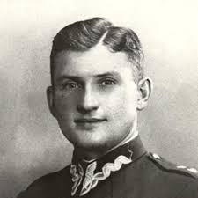
Łukasz Konrad Ciepliński
ps. „Pług”, „Ostrowski”, „Ludwik”, „Apk”, „Grzmot”, „Bogdan” (ur. 26 listopada 1913 w Kwilczu, zm. 1 marca 1951 w Warszawie) – podpułkownik piechoty Wojska Polskiego (w 2013 r. awansowany pośmiertnie do stopnia pułkownika), żołnierz Organizacji Orła Białego, ZWZ-AK oraz NIE i DSZ, prezes IV Komendy Zrzeszenia Wolność i Niezawisłość, kawaler Orderu Orła Białego.

Slide 9
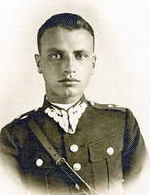
Zygmunt Edward Szendzielarz
ps. „Łupaszko”, „Łupaszka” i „Łopaszko” (ur. 12 marca 1910 w Stryju, zm. 8 lutego 1951 w Warszawie) – major kawalerii Wojska Polskiego i Armii Krajowej. Dowódca 5 Wileńskiej Brygady AK.

Slide 10
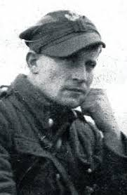
Józef Kuraś
ps. „Orzeł”, „Ogień” (ur. 23 października 1915 w Waksmun-dzie, zm. 22 lutego 1947 r. w
Nowym Targu) – żołnierz Wojska Polskiego i Armii Krajowej, oficer Batalionów Chłopskich i Urzędu Bezpieczeństwa, partyzant na Podhalu w czasie II wojny światowej, pod koniec życia jeden z dowódców
oddziałów podziemia niepodległościowego
i antykomunistycznego, oskarżany o zbrodnie na ludności cywilnej.

Slide 11
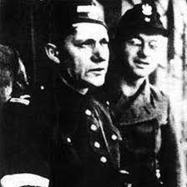
Jan Mazurkiewicz
ps. „Zagłoba”, „Socha”, „Sęp”, „Radosław” (ur. 27 sierpnia 1896 we Lwowie, zm. 4 maja 1988 w Warszawie) – polski wojskowy i polityk. Pułkownik Armii Krajowej oraz generał brygady ludowego Wojska Polskiego. Założyciel Tajnej Organizacji Wojskowej (później scalonej z AK), dowódca Kedywu i Zgrupowania „Radosław”. Więzień polityczny w PRL okresu stalinizmu. Od 1964 wieloletni wiceprezes Zarządu Głównego Związku Bojowników o Wolność i Demokrację.

Slide 12
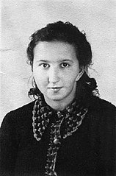
Danuta Siedzikówna
właśc. Danuta Helena Siedzik, ps. „Inka” (ur. 3września 1928 w Guszczewinie, zm. 28 sierpnia 1946 w Gdańsku) – sanitariuszka 4. szwadronu odtworzonej na Białostocczyźnie 5 Wileńskiej Brygady AK, w 1946 w 1 szwadronie Brygady działającym na Pomorzu, pośmiertnie mianowana podporuczni-kiem Wojska Polskiego.

Slide 13
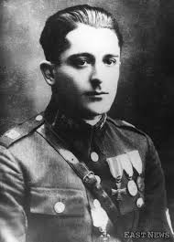
August Emil Fieldorf
ps. „Nil” (ur. 20marca 1895 w Krakowie, zm. 24 lutego 1953 w Warszawie) – generał brygady Wojska Polskiego, organizator i dowódca Kedywu Armii Krajowej, zastępca Komendanta Głównego AK. Pośmiertnie odznaczony Orderem Orła Białego.

Slide 14
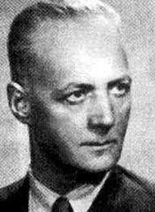
Franciszek Niepokólczycki
ps. Teodor, Szubert, Franek, Żejmian, Halny (ur. 27.10. 1900 r. w Żytomierzu,zm. 11.06. 1974 r.
w Warszawie) pułkownik saperów Wojska Polskiego. W czasie II wojny światowej dowódca
Związku Odwetu, oficer Związku Walki Zbrojnej i Kedywu Armii Krajowej. Uczestnik powojennego podziemia antykomunistycznego, prezes Zrzeszenia Wolność i Niezawisłość w latach 1945–1946, więzień polityczny okresu stalinowskiego. Kawaler Orderu Orła Białego.

Slide 15
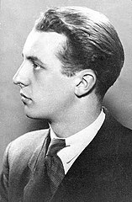
Jan Rodowicz
ps. „Anoda” (ur. 7marca 1923 w Warszawie, zm. 7stycznia 1949 w Warszawie) – harcerz, żołnierz Szarych Szeregów i AK oraz Delegatury Sił Zbrojnych, porucznik.

Slide 16
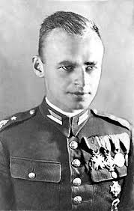
Witold Pilecki
ps. „Witold”, „Druh”; nazwiska konspiracyjne „Roman Jezierski”, „Tomasz Serafiński”, „Leon Bryjak”, „Jan Uznański”, „Witold Smoliński”; kryptonim T-IV (ur. 13 maja 1901 w Ołońcu, zm. 25 maja 1948 w Warszawie) – rotmistrz kawalerii Wojska Polskiego, współzałożyciel Tajnej Armii Polskiej, żołnierz Armii Krajowej, więzień i organizator ruchu oporu w KL Auschwitz. Autor raportów o Holocauście, tzw. Raportów Pileckiego. Oskarżony i skazany przez władze komunistyczne Polski Ludowej na karę śmierci, stracony w 1948. Unieważnienie wyroku nastąpiło w 1990 r.. Pośmiertnie w 2006 r. otrzymał
Order Orła Białego, a w 2013 został awansowany do stopnia pułkownika.

Slide 17
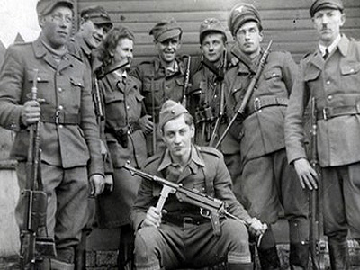
KONIEC
Magdalena Śmiechowska klasa 8a

